Slide 1
人工智慧導論-期末報告
基於影像辨識的道路與標籤檢測
組長:劉爵寬
組員:顏駿葳、阮銘福
指導教授-李錫捷

Slide 2
研究動機:
當前社會中，交通安全一直是一個備受關注的議題。隨著科技的不斷進步，影像辨識技術逐漸成為改進交通系統和提升道路安全的重要工具。道路與標籤檢測是影像辨識領域中的一個關鍵任務，它涉及到在複雜的道路環境中準確識別和定位道路、交通標誌等元素。
然而，現有的道路與標籤檢測系統仍然面臨著一系列挑戰，如適應不同天氣和照明條件、處理多樣性的道路場景等。因此，有必要進一步深入研究並改進基於影像辨識的道路與標籤檢測技術，以提高系統的準確性、穩健性和適應性。
本次研究的動機在於探索先進的機器學習和影像處理技術，以開發一個更強大且可靠的道路與標籤檢測系統。透過改進這一關鍵技術，我們有望實現更高水準的交通安全，降低交通事故的發生率，同時提升城市交通效率。這不僅對個人和社區的安全有著積極的影響，還有助於構建更智慧、可持續的城市交通體系，推動科技在交通領域的應用與發展。

Slide 3
核心主題:基於影像辨識的道路與標籤檢測
本研究使用的工具是ultralytics 公司的"YOLOv8"，該工具是由華盛頓大學的Joseph Redmon和Ali Farhadi開發的流行目標檢測和圖像分割模型，於2015年推出，由於其高速和準確性而迅速流行。
相關介紹與用法可以參考其官方中文檔

Slide 4
測試步驟:
匯入資料集->我們獲取的資料裡有一個.yaml檔，可以透過讀取並執行此程式來得到訓練集等資料
使用YOLO工具來進行訓練:YOLO使用方式非常簡單，只需透過程式碼從官網下載他提供的pytorch模型，然後就可以使用
運行模型:這一步與大部分的機器學習過程相同，資料量越大的話花費時間就越久。

Slide 5
資料集蒐集
訓練集: 用來訓練模型的資料集。
驗證集:用來調整模型的超參數（hyperparameters），例如學習率或正則化參數。用來評估模型在未見過的資料上的表現，以選擇最佳的模型配置
測試集:用來最終評估模型在未見過的數據上的性能
data.yaml :利用程式碼整合三種資料集，並使用YOLO工具來進行預測與評估

Slide 6
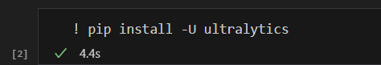
下載YOLO的必備檔案

Slide 7
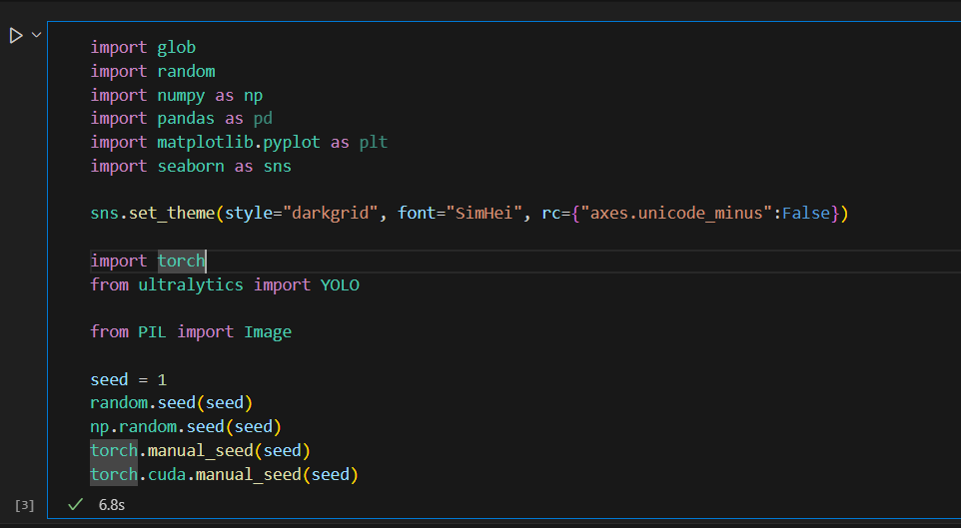
建置環境並導入YOLO，以及pytorch框架

Slide 8
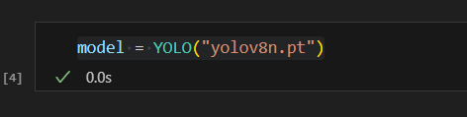
載入預訓練模型

Slide 9
開始進行訓練!!!!!

Slide 10
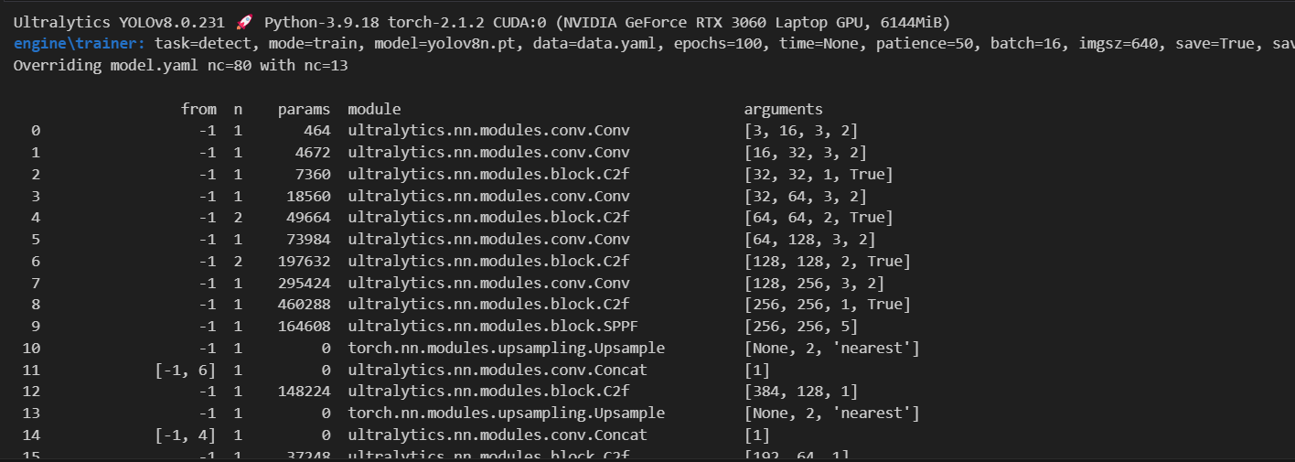
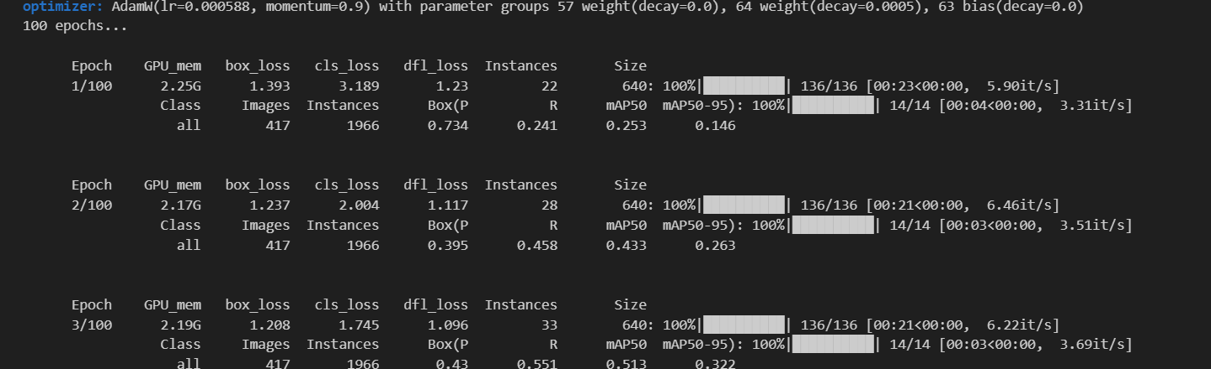

Slide 11


Slide 12
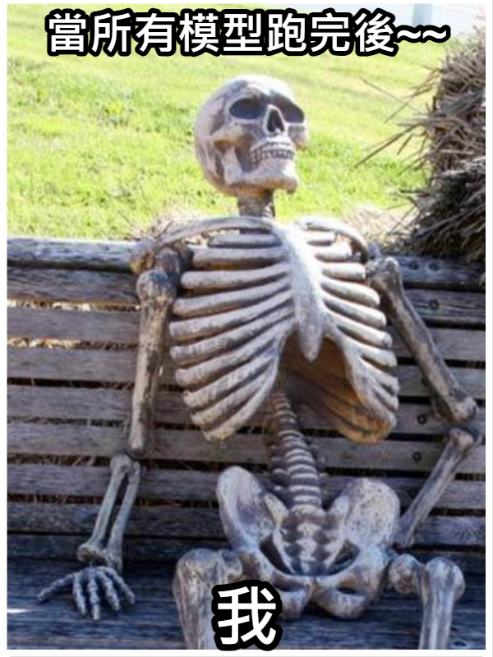

Slide 13
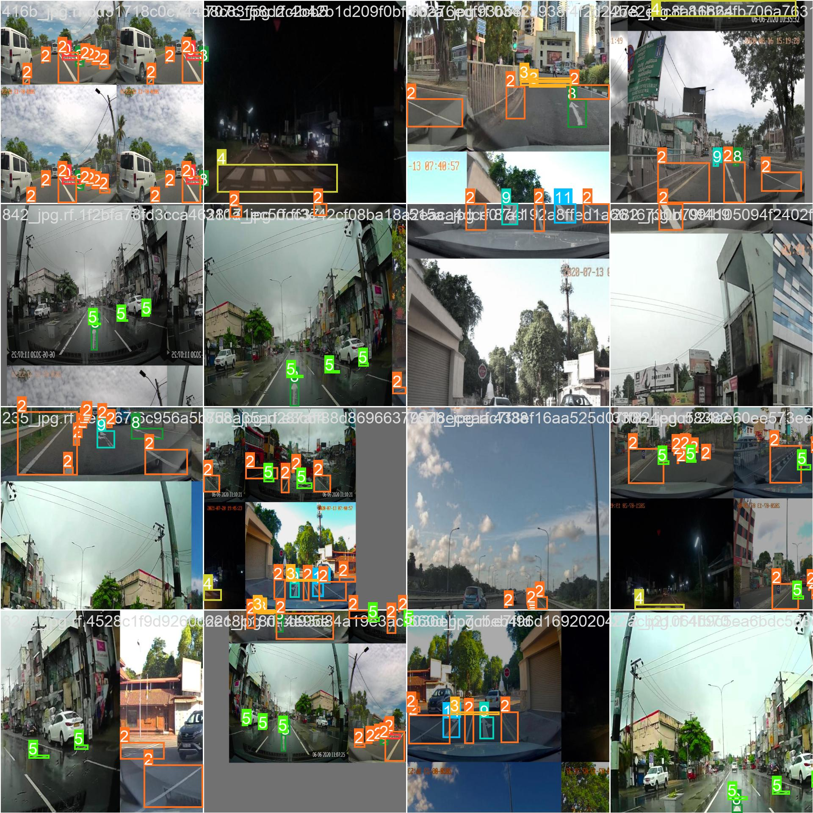
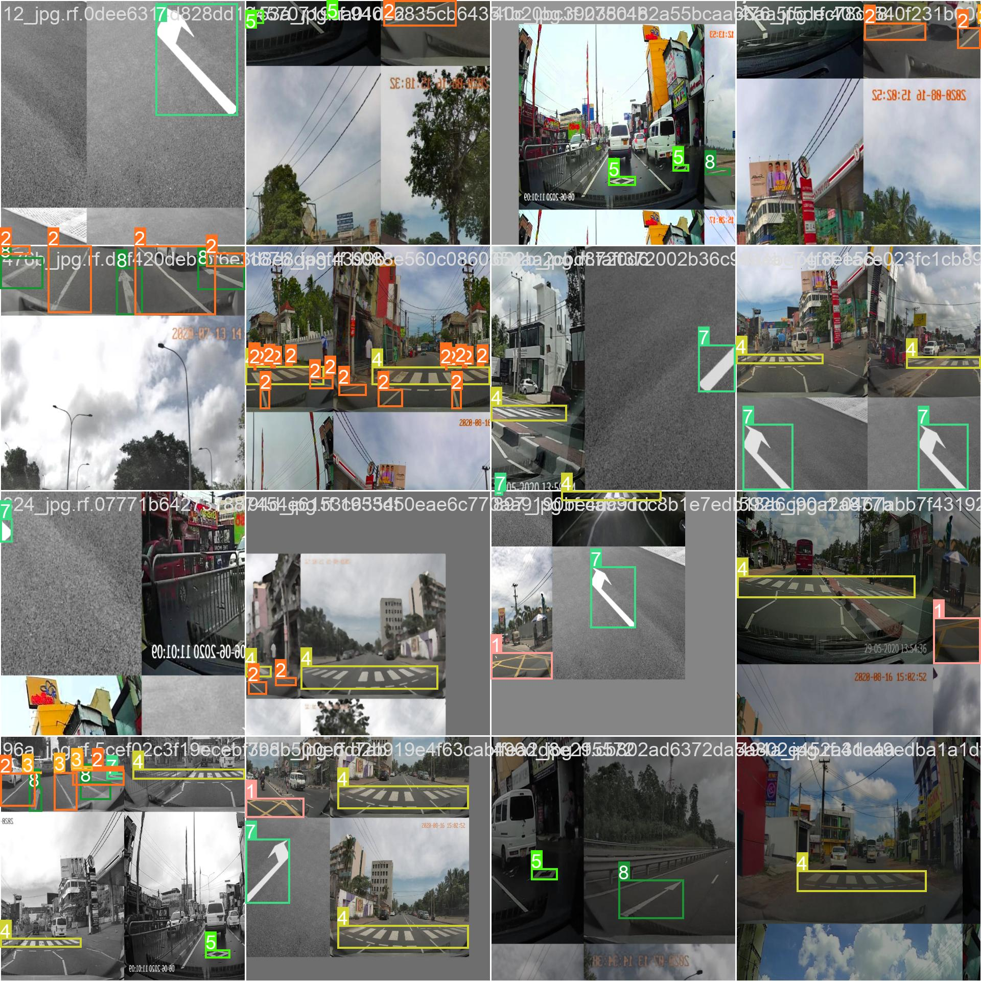
輸出的成果

Slide 14
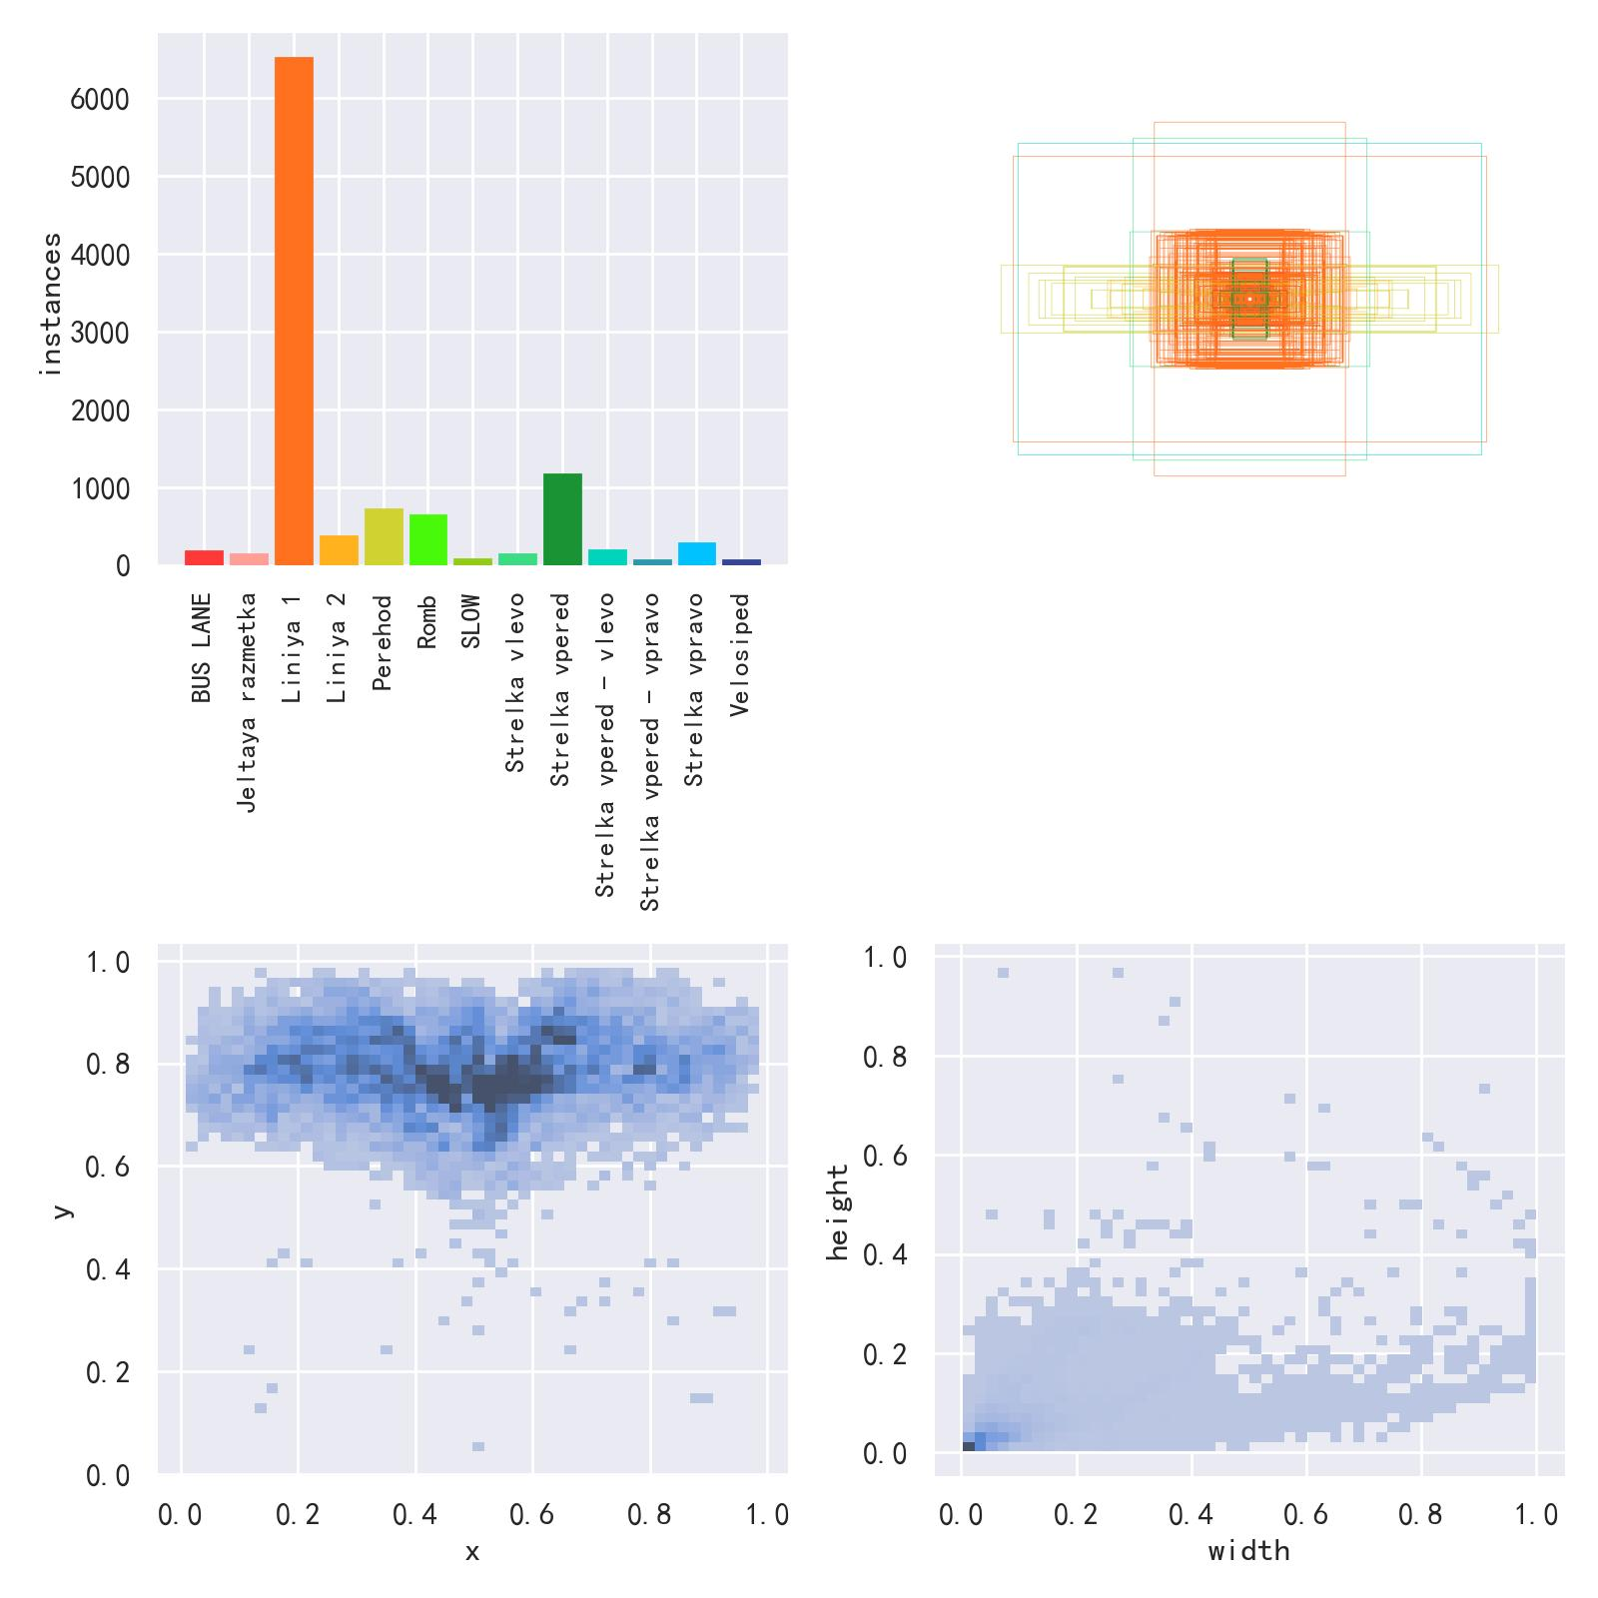
這是一個關於不同類別的圖表。左上角的圖表顯示了每個類別的實例數。右上角的圖表顯示了每個類別的平均值和標準差。左下角的圖表顯示了每個類別的密度圖。右下角的圖表顯示了每個類別的散點圖。

Slide 15
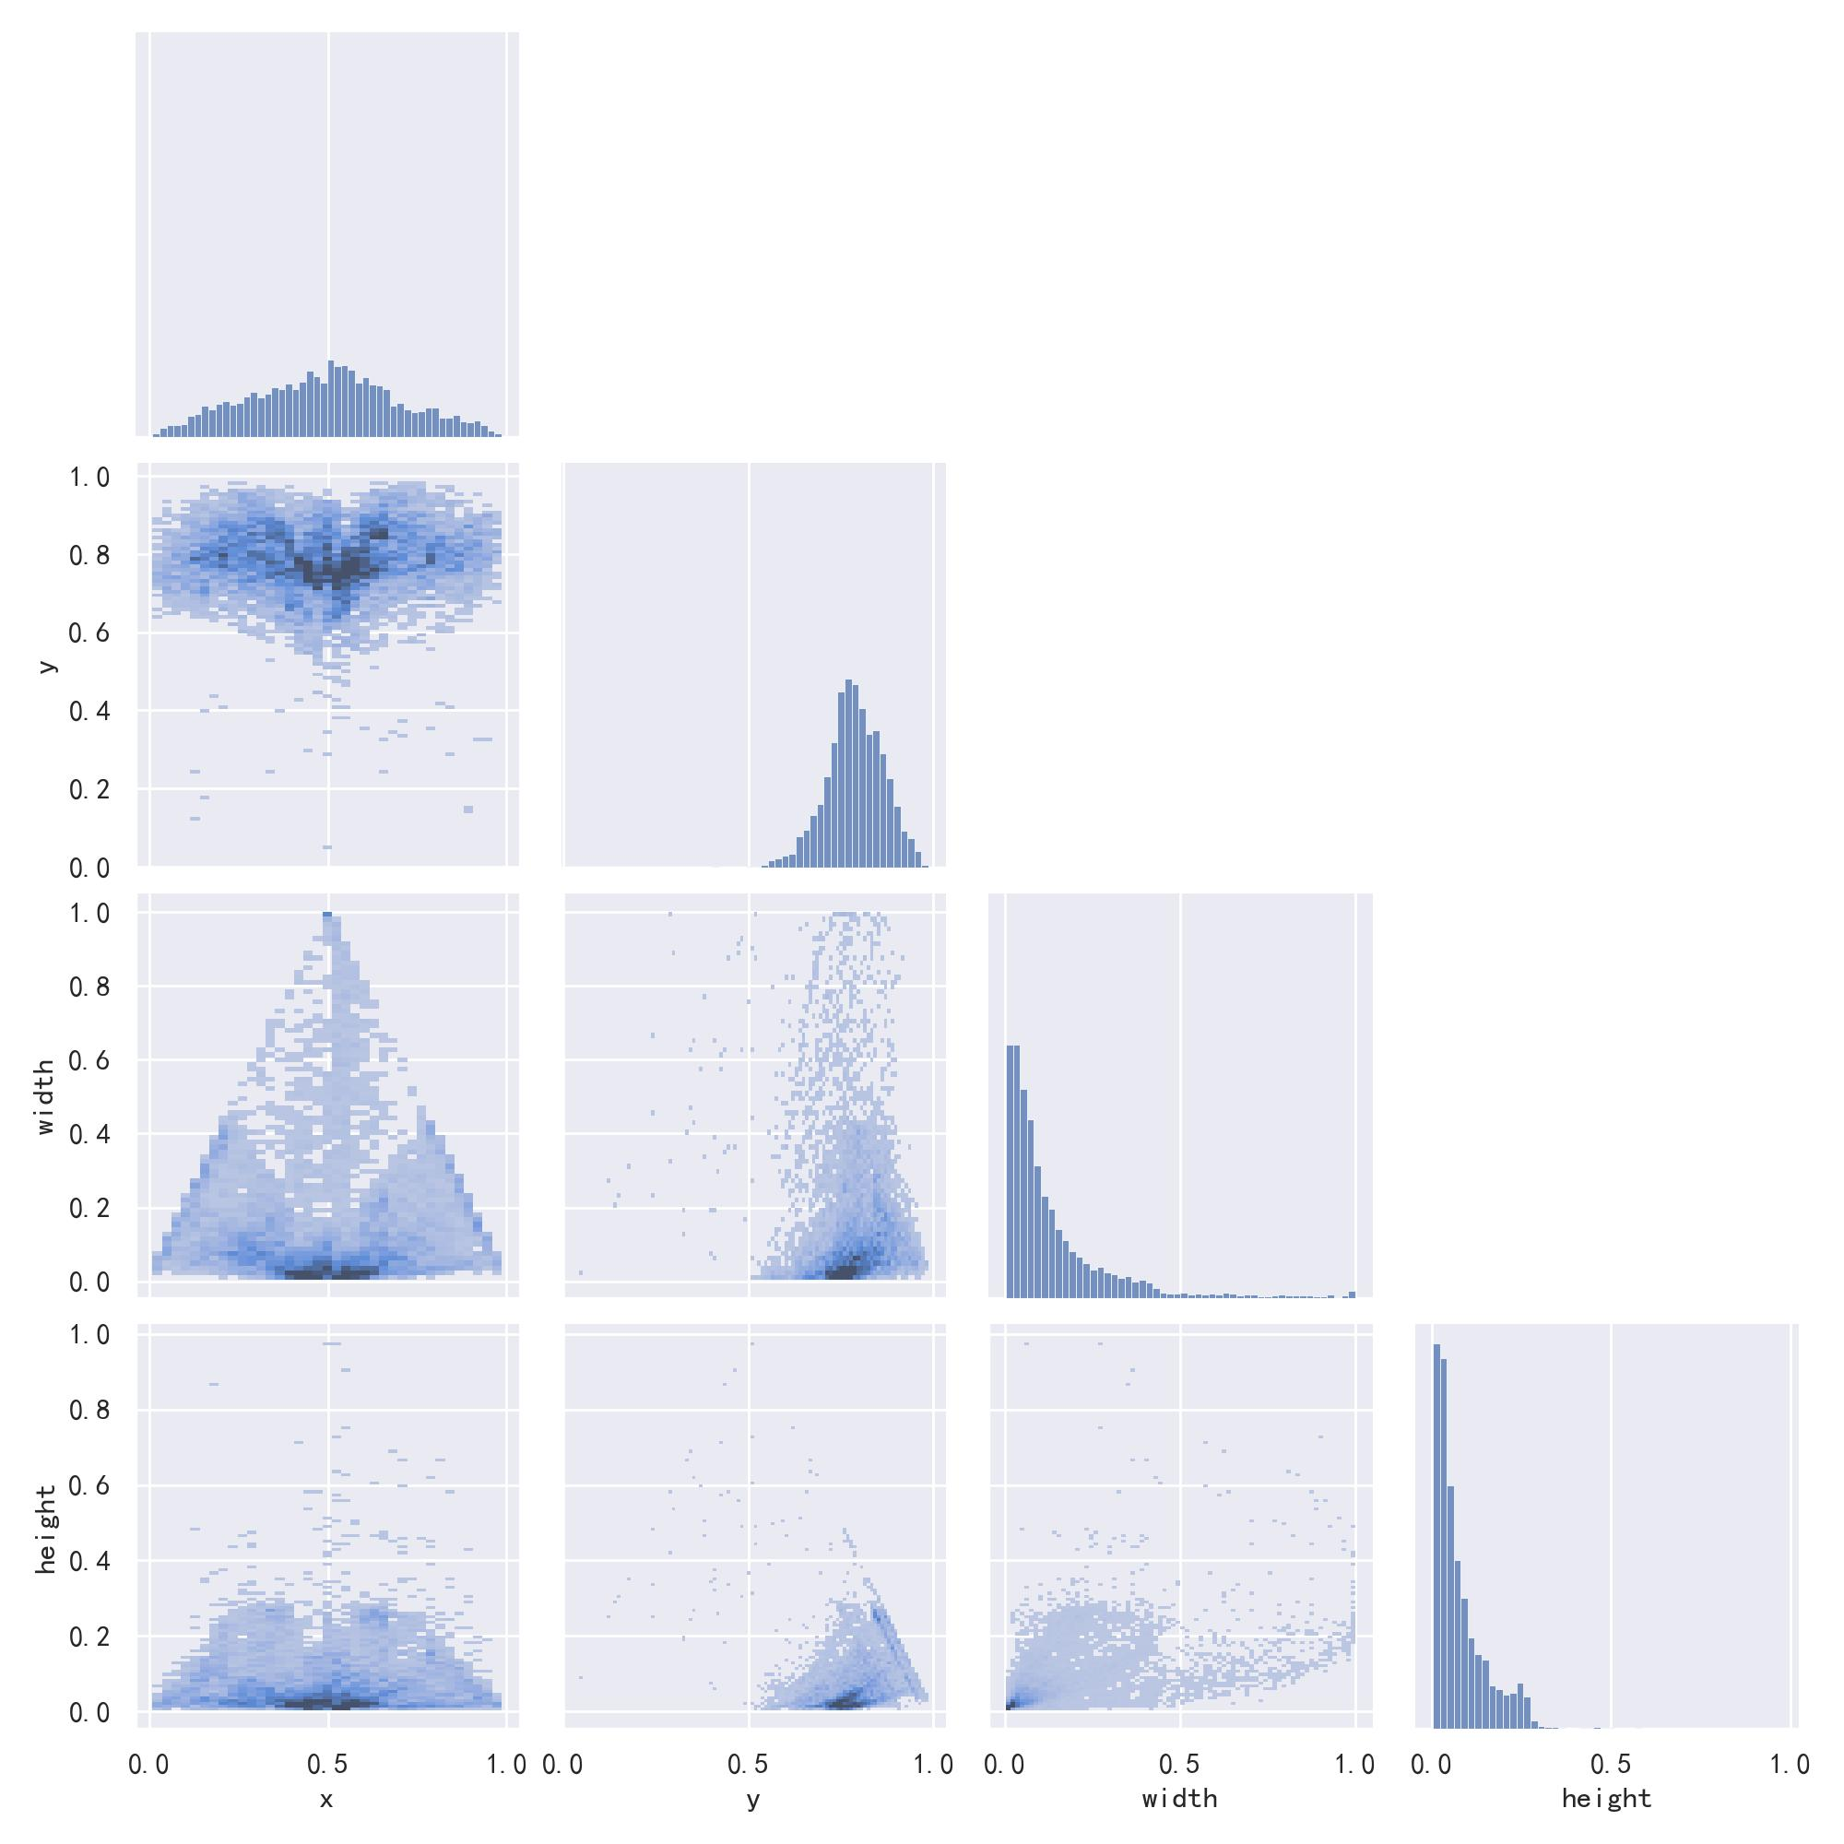
標籤相關圖

Slide 16
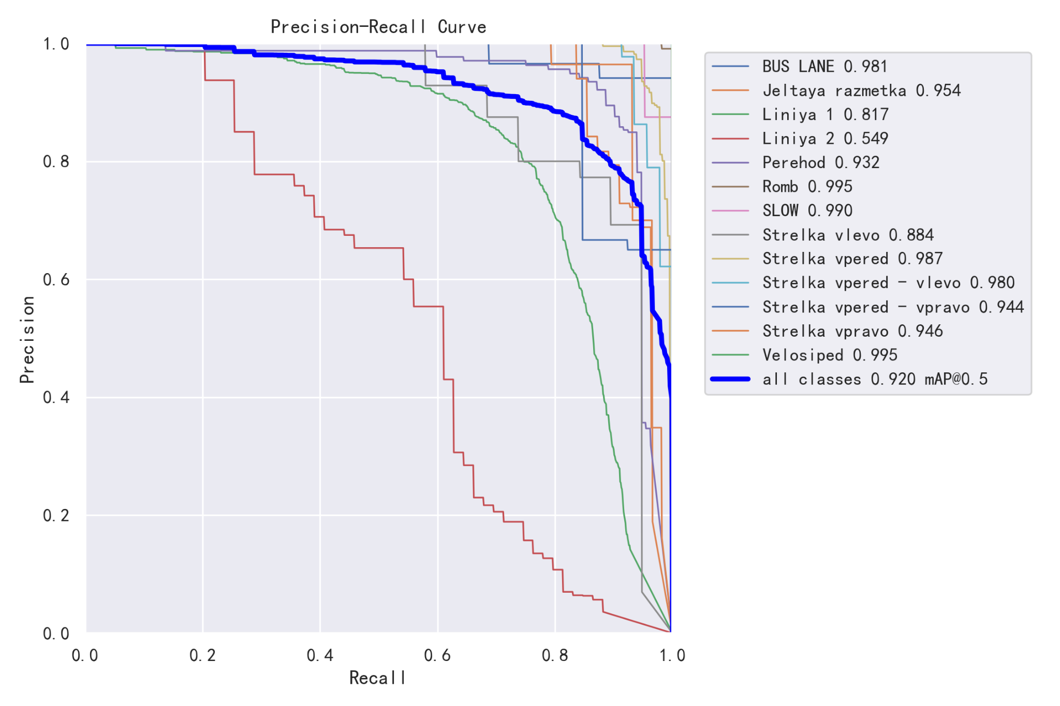
顯示各個路標的比例

Slide 17
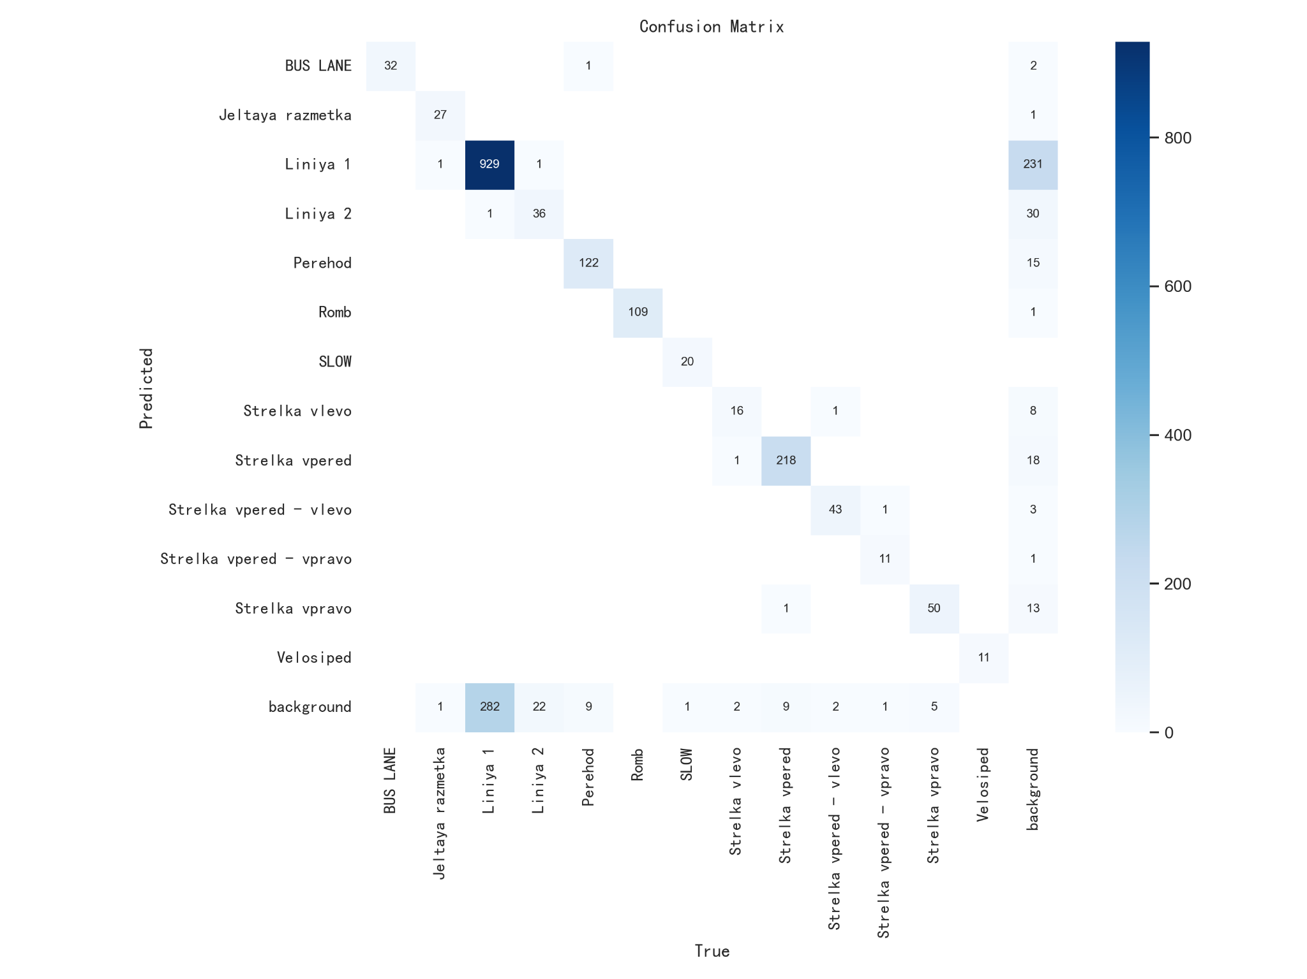
模型評估(混淆矩陣)
Notes:
模型在預測 BUS LANE、Liniya 1 和 Liniya 2 標誌方面表現良好，因為這些標誌的形狀和顏色相對簡單。
模型在預測 Perehad 標誌方面表現不佳，因為 Perehad 標誌的形狀和顏色較為複雜。
模型在預測 Romb、SLOW 和 Strelka vlevo 標誌方面也表現不佳，因為這些標誌的形狀和顏色也較為複雜。

Slide 18
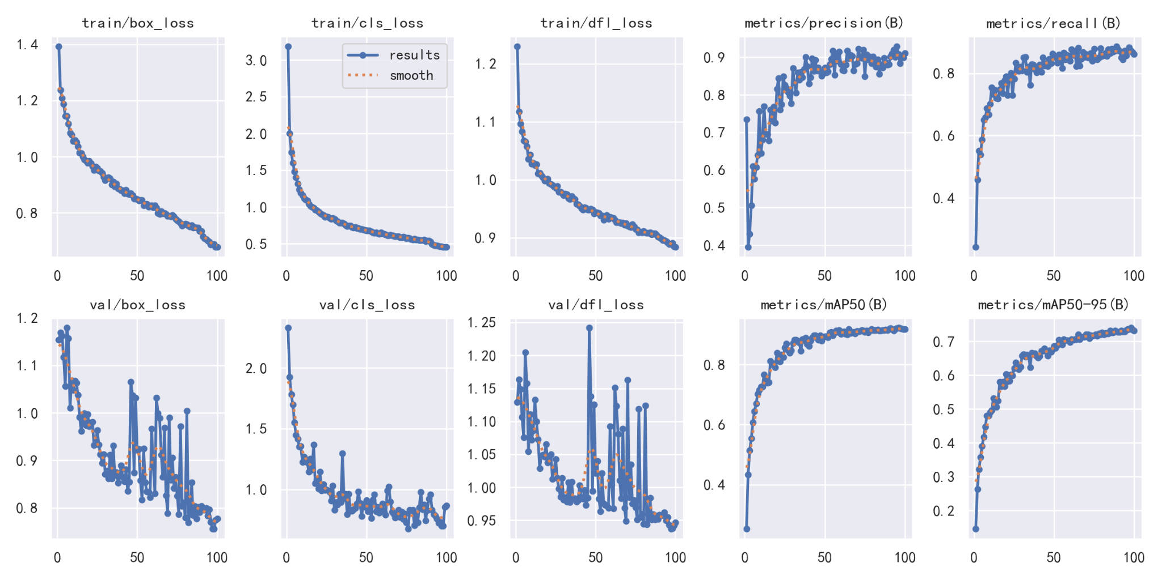
性能表

Slide 19
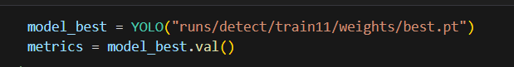
載入訓練好的模型(最佳)，並開始運行

Slide 20
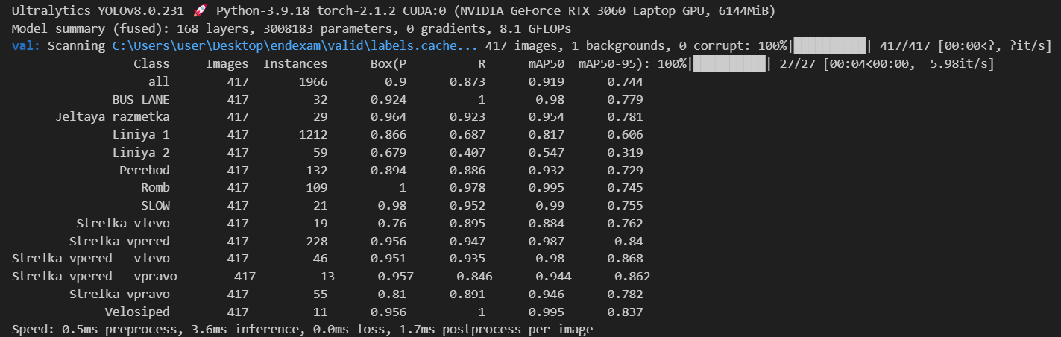
載入成功..

Slide 21
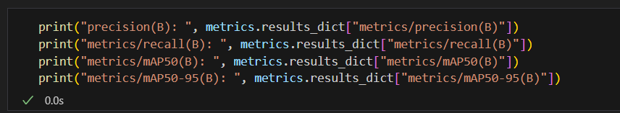
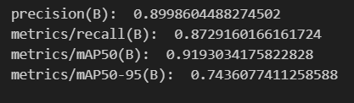
查看精度、召回率、loU閾值0.5、0.5-0.95之間的平均精度

Slide 22

比例進行比對。新圖(左)

Slide 23

矩陣比對，新圖(左)

Slide 24
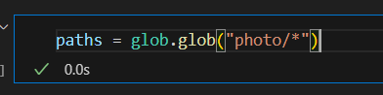
新資料處裡(定位自己的資料)

Slide 25
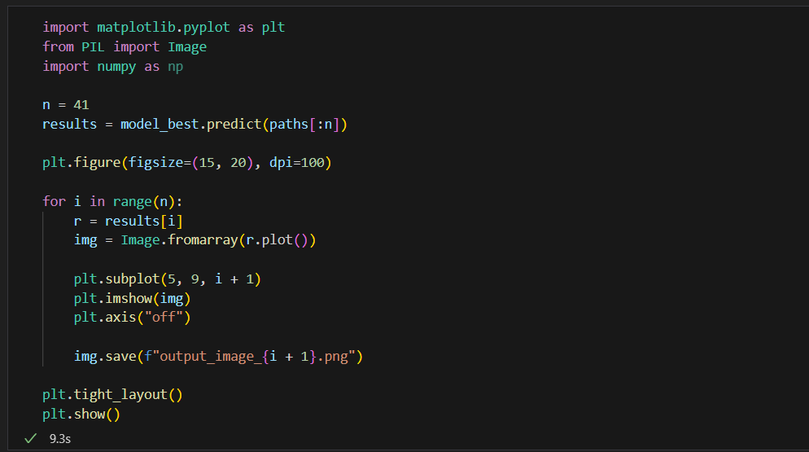
將資料使用訓練好的模型運行輸出結果並儲存...

Slide 26
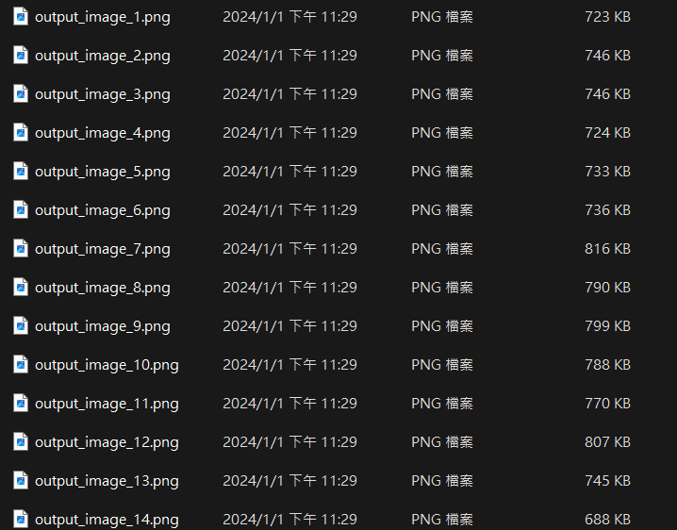
輸出成果~~~

Slide 27
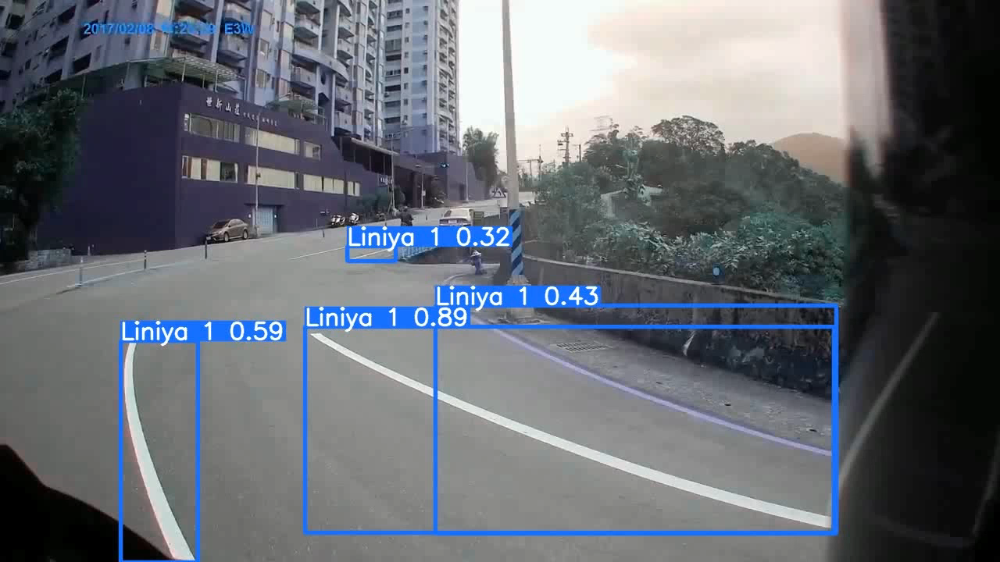
把成果合并成影片

Slide 28
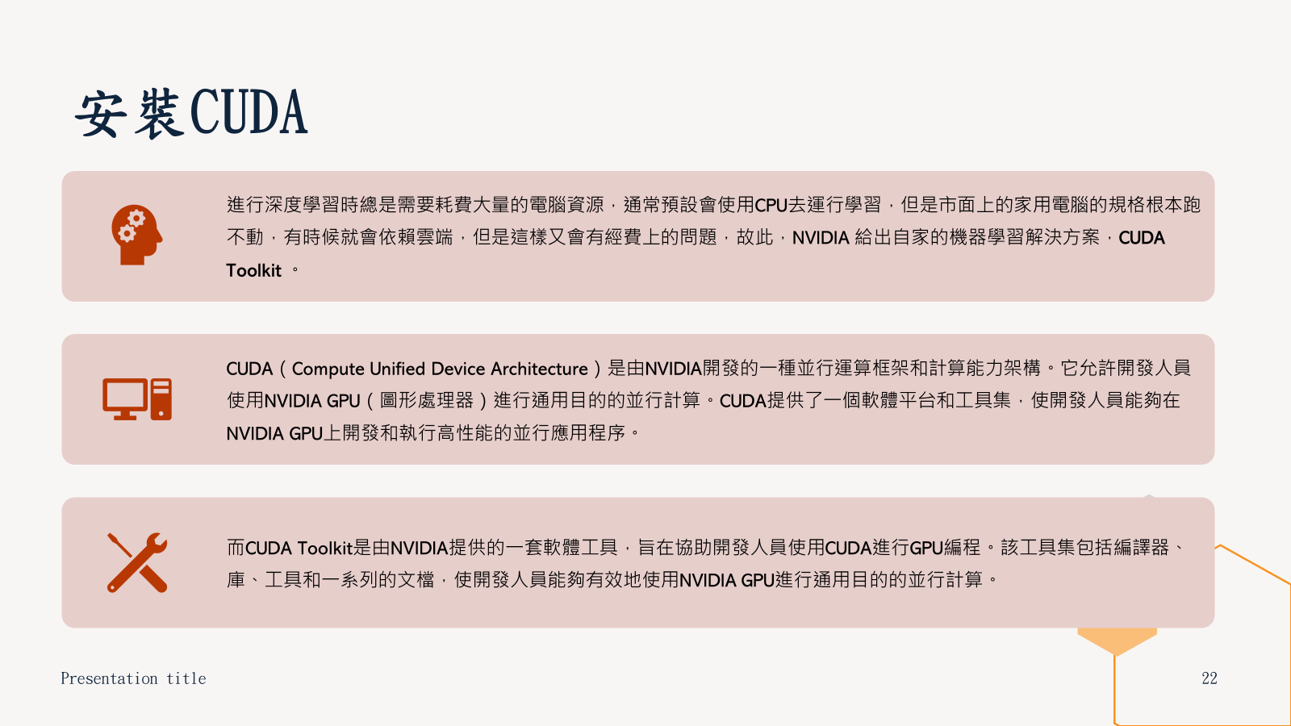
花絮:CUDA Toolkit

Slide 29
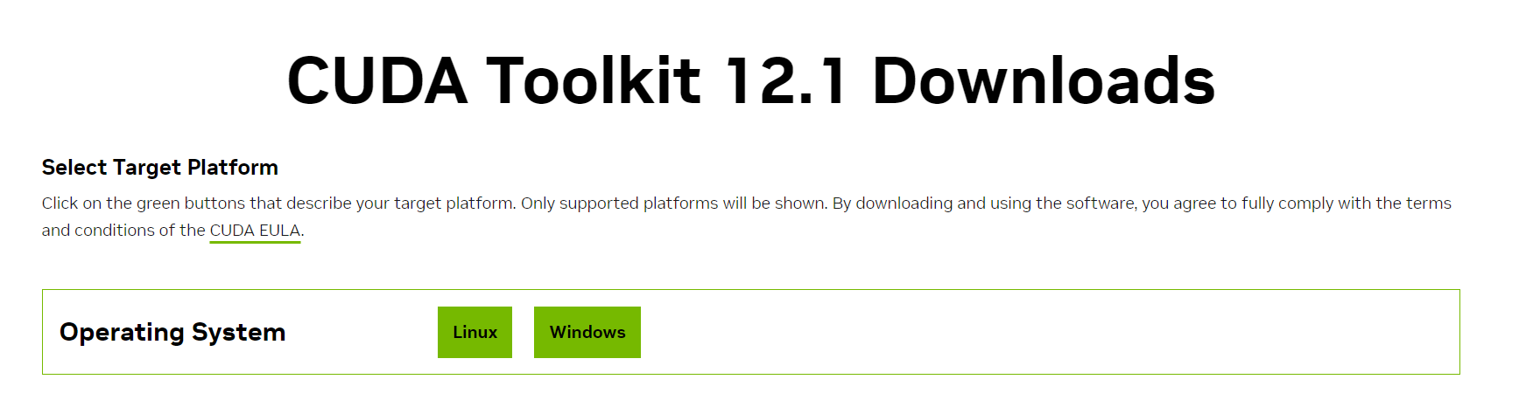
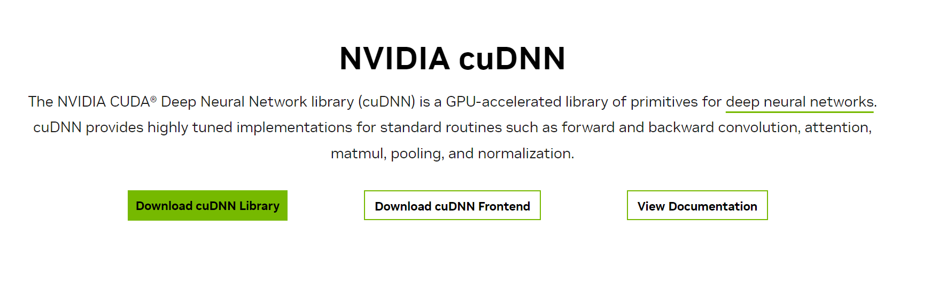
安裝CUDA(還有CUDNN)

Slide 30
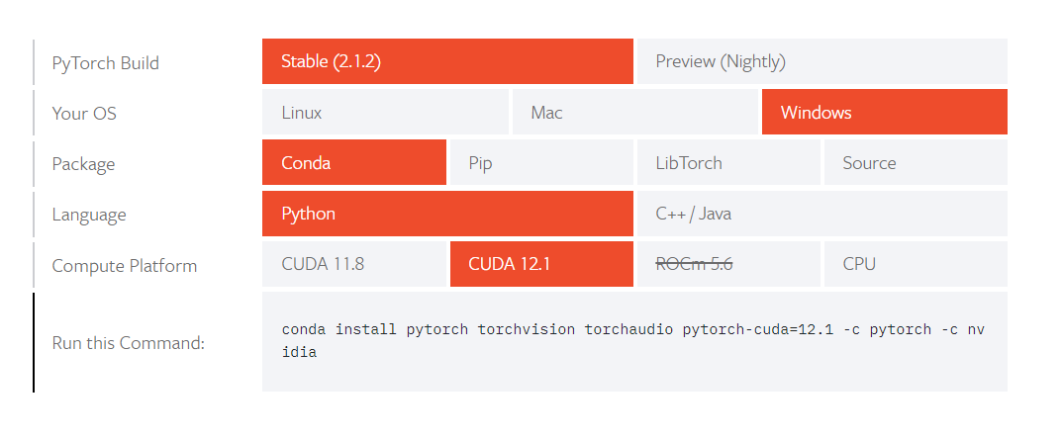
確認與pytorch相容的CUDA版本

Slide 31
pytorch 與 tensorflow比較
PyTorch 是基於 Python 的框架，具有動態計算圖的特性。使PyTorch更適合研究和快速原型製作。而TensorFlow 是基於 C++ 的框架，具有靜態計算圖的特性。這使TensorFlow 更適合生產環境中的部署。TensorFlow 也具有更豐富的功能和工具，適合大型、複雜的模型。
總體而言，PyTorch 更適合研究和快速原型製作，而 TensorFlow 更適合生產環境和大型、複雜模型。

Slide 32
參考資料:
資料集蒐集 - https://www.kaggle.com/datasets/pkdarabi/road-mark-detection
CUDA - https://developer.nvidia.com/cuda-toolkit
pytorch - https://pytorch.org/get-started/locally/
YOLOv8相關文獻 - https://arxiv.org/abs/2311.00073
基于改进YOLOv4模型的道路多目标检测算法研究 (wanfangdata.com.cn)

Slide 33
謝謝大家~

